Slide 1

스마트팩토리
반도체 공정 최적화
조 이름 : 다함께힘내보 조
조장 : 이영철
조원 : 박장훈, 정의석, 이석재

Slide 2

Index
01
02
03
04
배경
목표
데이터 셋
EDA
05
06
07
모델 선정 과정
모델 링
결론

Slide 3
01
프로젝트 배경

Slide 4
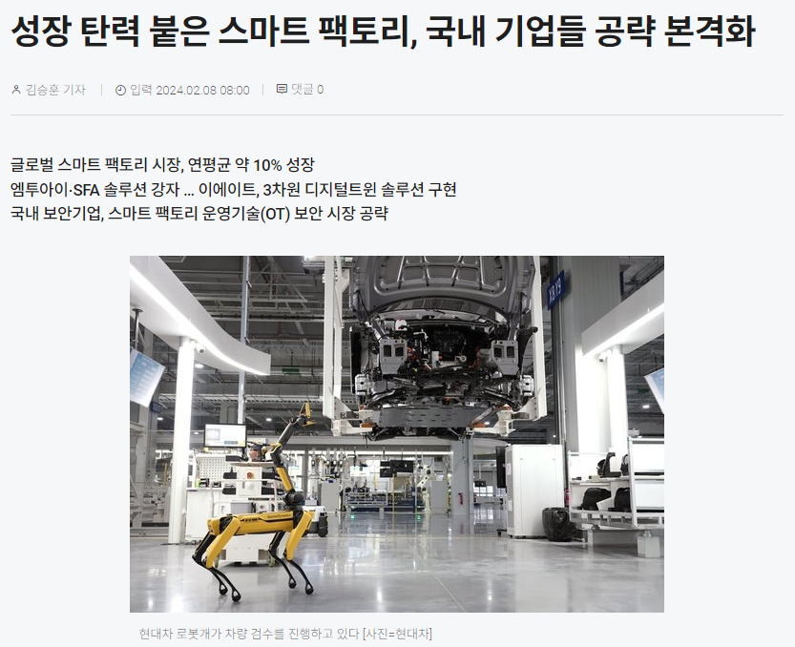

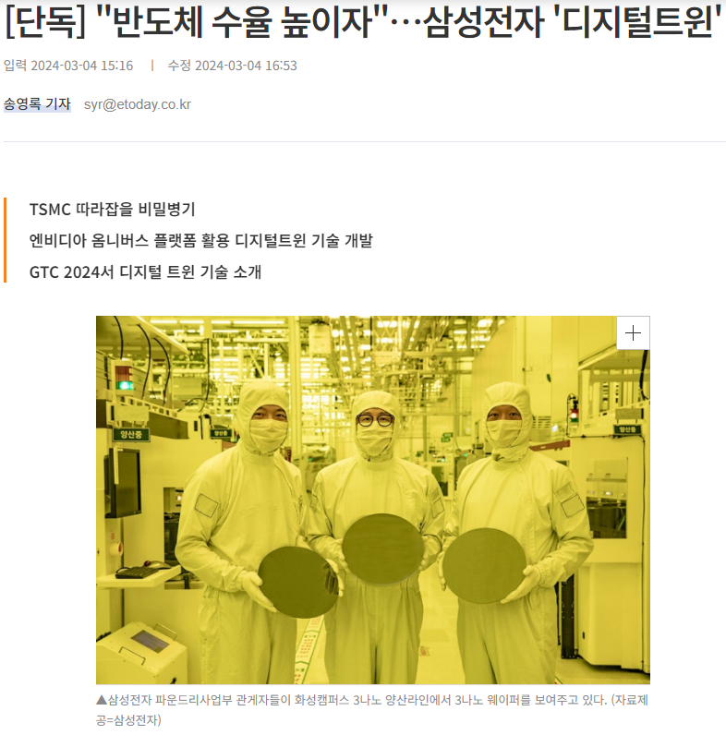
01
프로젝트 배경
출처 : 테크월드뉴스(https://www.epnc.co.kr)
스마트 팩토리란?
출처 : 이투데이(https://www.etoday.co.kr/news/view/2336483)
제품을 조립 및 포장하고 기계를 점검하는 모든 과정이 자동으로 이루어지는 공장
정보통신기술(ICT)의 융합으로 이뤄지는 4차 산업혁명의 핵심.
상호 연결된 기계 네트워크, 통신 메커니즘, 컴퓨터의 계산 능력인 스마트 팩토리는 AI, 머신러닝 같은 고급 기술을 적용해 데이터를 분석하고, 프로세스 자동화를 가속화하며, 시간 경과에 따라 학습하는 사이버 물리 시스템(CPS)이다.
현 5대 제조 강국에서의 스마트 제조 시장 규모가
연평균 약 10% 성장 중이며, 보다 높은 수율/품질을 갖추기 위해 필수적인 요소로 자리잡고 있다.
(단위 10억 $)

Slide 5
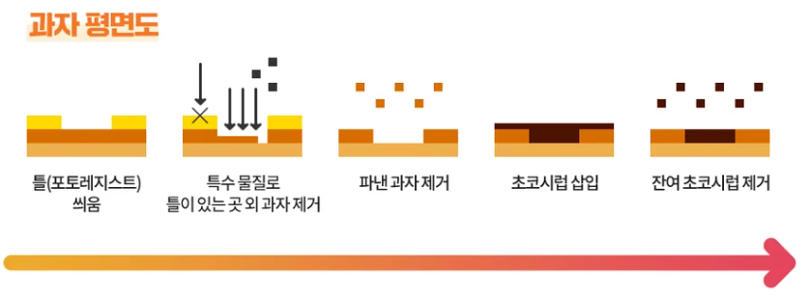

01
프로젝트 배경
*식각 공정 모식도
건식 플라즈마 식각(Etching)
…(중략) 건식 플라즈마 식각 공정은 습식 식각 등 타 공정 보다 훨씬 정교하게 만들 수 있어 반도체/디스플레이 제조 공정의 60 ~ 70%에서 건식 플라즈마 식각 공정이 사용된다.
하지만, 매우 작은 원자 단위의 식각 가스 입자들로 인해 공정 파라미터 변화에 취약하다. 쉽게 예측할 수 있는 범위를 넘어서는 공정인자와 결과 간의
“비선형성＂을 보여주기 때문.
따라서, 이를 ML을 통해 식각 공정 산출물인
인자 간 관계를 찾고 불량을 예측 할 수 있는
시스템 구축을 목표로 주제 선정
*2021.08.27 기사 발췌

Slide 6
02
프로젝트 목표

Slide 7
02
프로젝트 목표
1. EDA 전처리
시각화 분석으로 어떤 피쳐가 불량에 영향을 끼치는지 직관적으로 파악
상관관계도 : 불량에 영향이 큰 피쳐 파악
피쳐 중요도 : 피쳐 중요도 순으로 비교
히스토그램 : 정상과 불량의 히스토그램 양상 비교
목표 1.
불량률에 영향이 큰 주요 피쳐 선정
40개의 피쳐 중 상위 7개
2. 모델 선정
분류 모델의 성능 비교
RandomForest
DecesonTree
XGBoost
LightGBM
3. 모델 최적화 및 성능 향상
목표 2.
모델의 최고 성능을 위한 최적화 과정
결측치 대치법
핵심 피쳐만 예측에 적용
하이퍼 파라미터 최적화
16998개의 전체 데이터에서
불량 예측률 95% 이상 달성
4. 모델 평가 및 결론
모델의 성능과 유효성을 평가
모델 성능 평가 : 최적의 성능에서 불량 예측률 97% 달성 확인
유효성 검증 : 과대적합에 대한 유효성 검증

Slide 8
03
데이터 셋

Slide 9

03
데이터 셋
총 5 개의 stage와 stage 별 8 개의 Feature로 구성.
* 8개 Feature 종류 - 온도, 습도, 유량, 점도, 밀도, 산소 농도, 질소 농도, 이산화탄소 농도
Product
양품 / 불량품
Stage 1
Stage 2
Stage 3
Stage 4
Stage 5

Slide 10
03
데이터 셋
Feature | Feature Definition | Feature type
Stage #_temp | 공정 온도 | 모두 연속형 데이터 Deviation Feature: 표준값 대비 차이
Stage #_humidity | 공정 습도
Stage #_flow_deviation | 공정 input의 유량 차이
Stage #_viscosity_deviation | 공정 input의 점도 차이
Stage #_density_deviation | 공정 input의 밀도 차이
Stage #_o2_deviation | 공정 반응에서 생성된 산소 농도 차이
Stage #_n_deviation | 공정 반응에서 생성된 질소 농도 차이
Stage #_co2_deviation | 공정 반응에서 생성된 이산화탄소 농도 차이
* 총 40 columns X 16998 rows, 모든 Feature마다 정상(0) or 불량(1) Label 존재

Slide 11
04
EDA

Slide 12

04
EDA Processing 과정
Para. 선택
시각화
1) 불량 영향을 준다고
판단되는 요소 출력
2) 몇 개의 Feature를 사용할지
결정
결측치 대체
1) Heatmap Correalation
2) Feature Importance
3) Histogram
분포 확인
1) 0으로 대체
2) 보간법 대체
3) 최빈값 대체
4) 중앙값 대체
5) MICE (다중대치법)
1) 데이터 분포 확인을 통해
진행 과정 회의

Slide 13
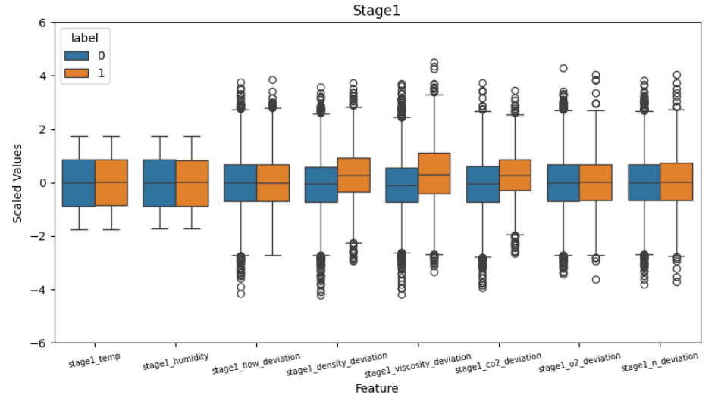
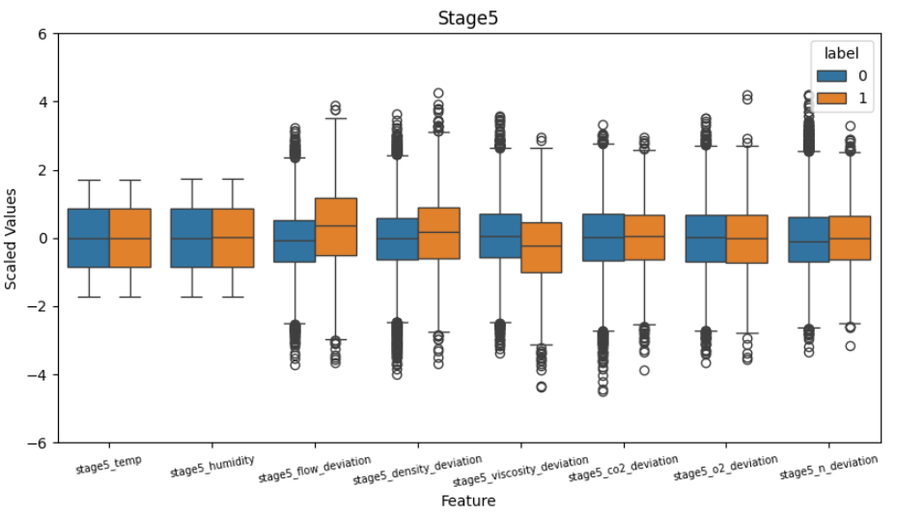
04
EDA Processing 데이터 분포 확인
Stage1 Box plot

Slide 14
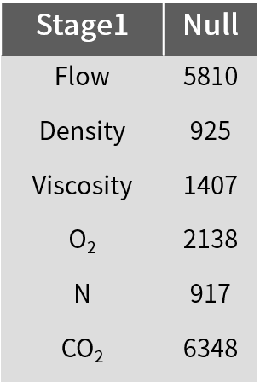
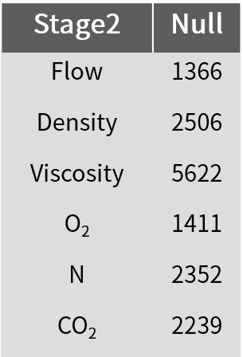
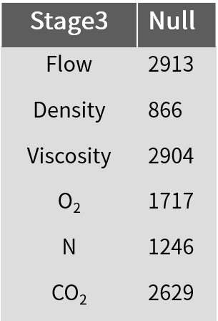
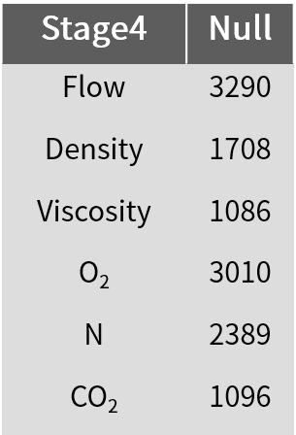
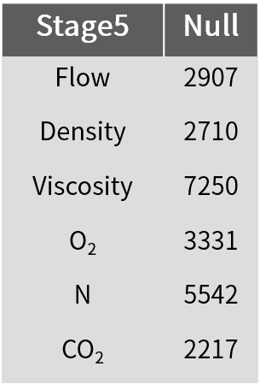

04
EDA Processing 결측치 대체
*MICE, Multiple Imputation by Chained Equations : 다른 변수 간의 상관관계 고려하여 결측치 대체
-
- 여러 결측치 대치 세트를 만듦
- with 함수로 특정 통계 모델링 수행
- pool 함수로 생성한 m개의 대치세트를 평균하여 결측값 도출

Slide 15
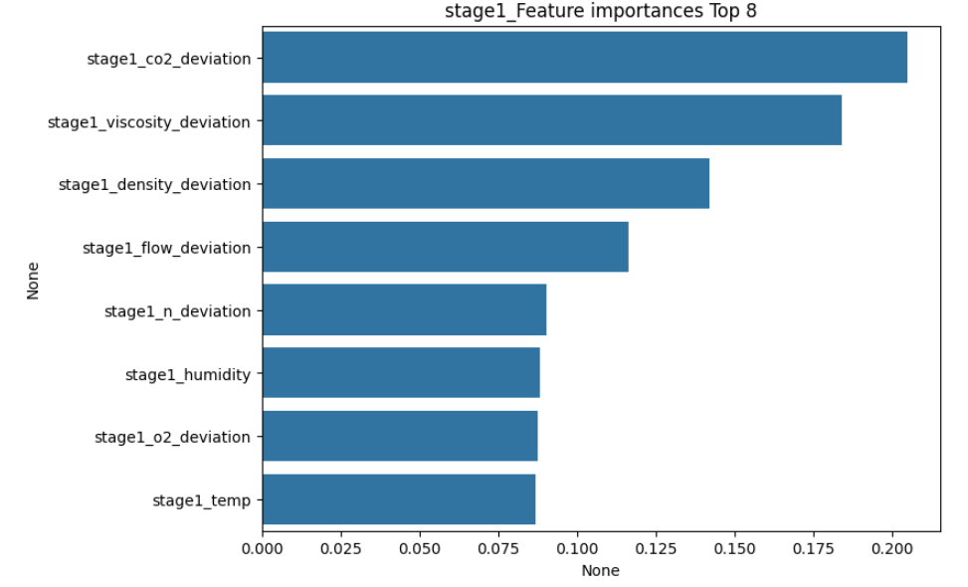
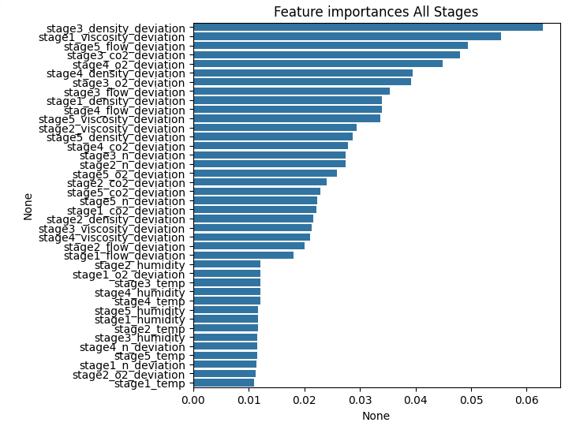
04
EDA Processing Feature Importance
개별 Stage Feature Importance
전체 Feature Importance

Slide 16
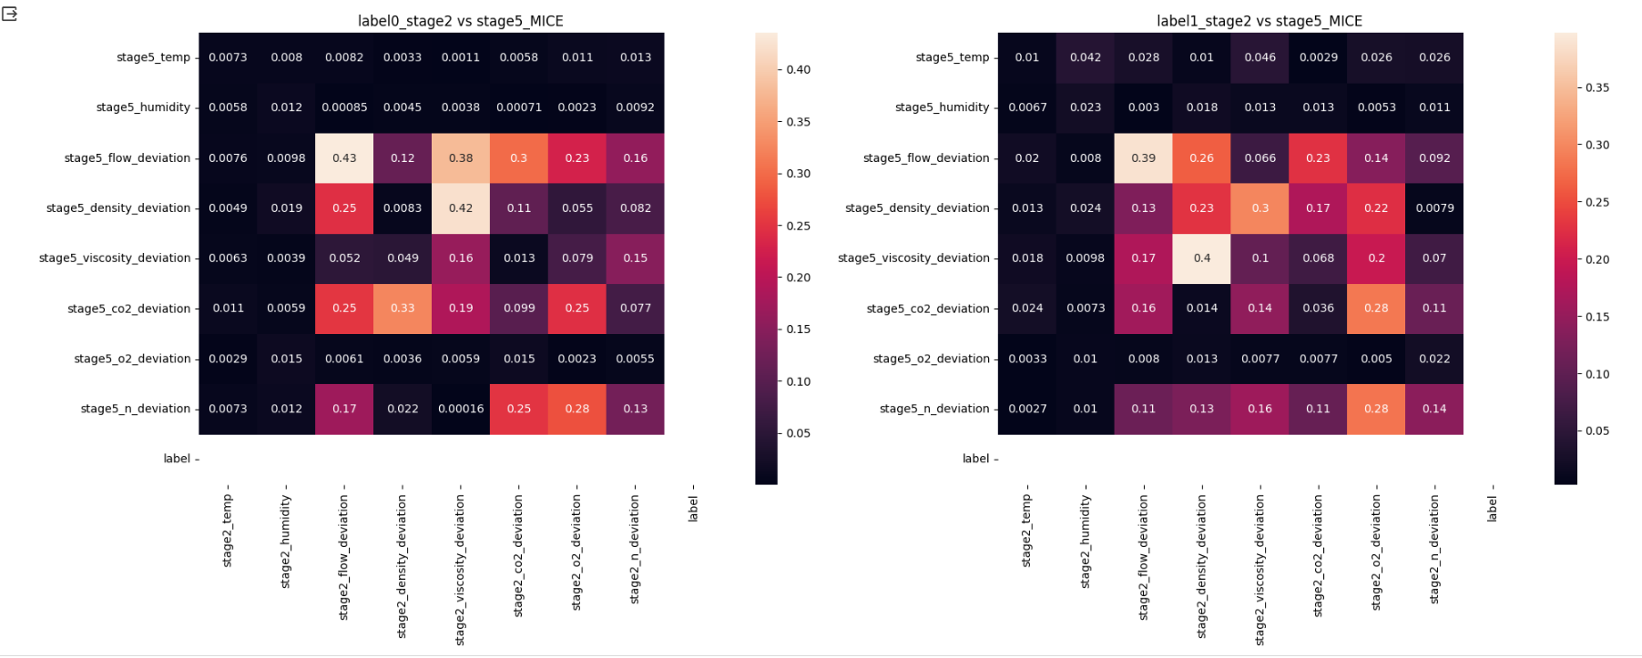
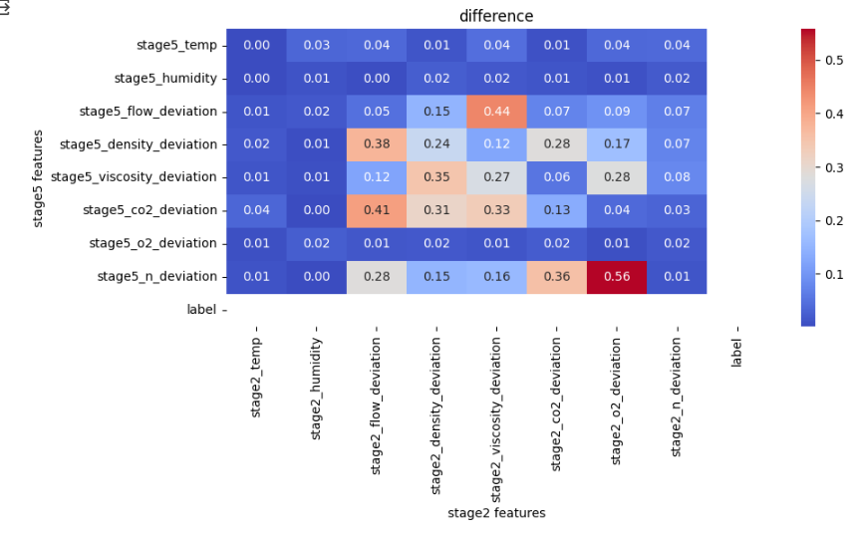
04
EDA Processing Heatmap
불량 Stage 상관관계
해당 Stage 정상-불량 상관관계 차이
정상 Stage 간 상관관계

Slide 17
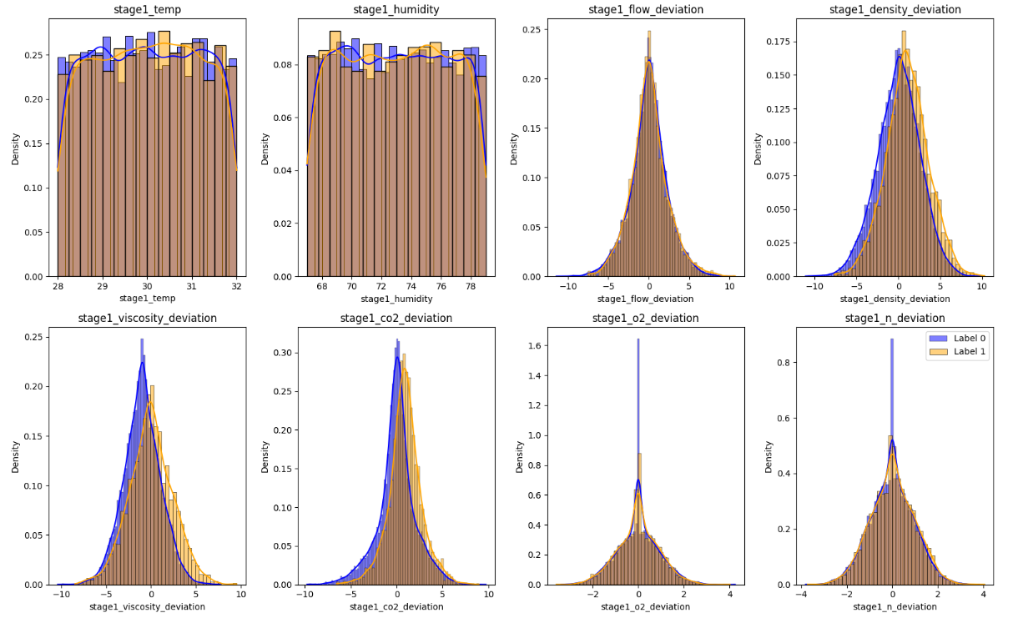
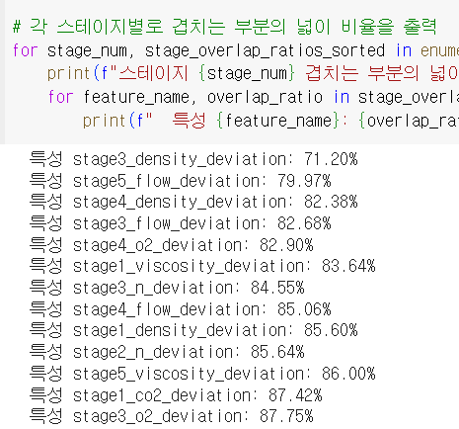
04
EDA Processing Histogram
히스토그램

Slide 18
04
EDA Processing Feature Selection
Feature | Mean | Std
Stage1_Temp | 30 | 1.14
Stage2_Temp | 30 | 1.15
Stage3_Temp | 30 | 1.15
Stage4_Temp | 30 | 1.15
Stage5_Temp | 30 | 1.16
Stage1_humidity | 72.97 | 3.47
Stage2_humidity | 72.96 | 3.47
Stage3_humidity | 73.04 | 3.45
Stage4_humidity | 73.04 | 3.49
Stage5_humidity | 72.98 | 3.47
Feature | Feature
stage1_flow | stage3_viscosity
stage1_CO₂ | stage3_flow
stage1_viscosity | stage4_flow
stage1_density | stage4_density
stage2_n | stage4_O₂
stage2_CO₂ | stage4_CO₂
stage2_flow | stage5_viscosity
stage2_viscosity | stage5_n
stage3_density | stage5_O₂
stage3_O₂ | stage5_CO₂
stage3_CO₂ | stage5_density
〮 다른 feature에 비해 차이가 매우 적음
〮 분석에 영향을 크게 끼치지 않는다
〮 Temp & Humidity & 일부 Feature 제거

Slide 19
05
Model Selection

Slide 20
05
Optimal Model Selection
모델 선정
Logistic Regression, Decision Tree, Random Forest, SVC, XGBoost, LightGBM을 통해 최적의 모델 선정.
모델 선정 기준
F1-score를 최우선으로 하고 추가로 Precision, Recall, Confusion-Matrix를 참고하여 평가를 통해 프로젝트 데이터에 가장 최적의 성능을 내는 모델 선정.
변인 통제
모델의 성능으로만 평가하기 위해 모델 평가에 사용된 데이터셋은 MICE로 결측값 처리, StandardScaler로 표준화, PCA로 Feature Extraction된 데이터셋을 사용.

Slide 21
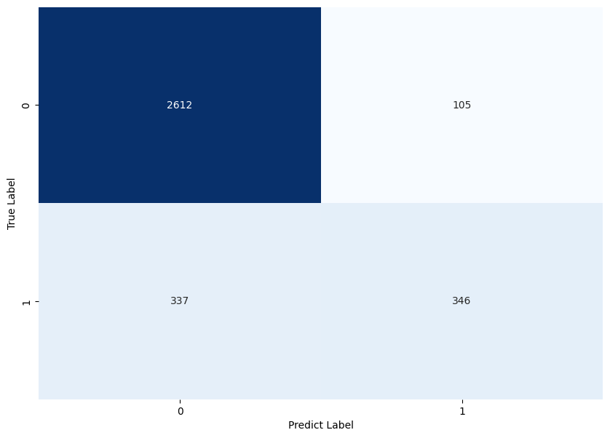
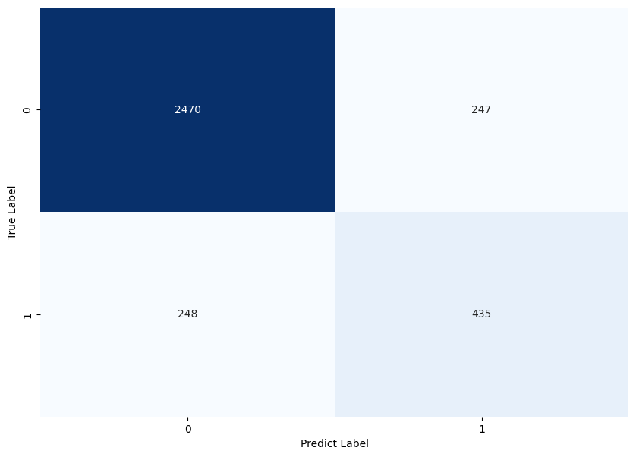
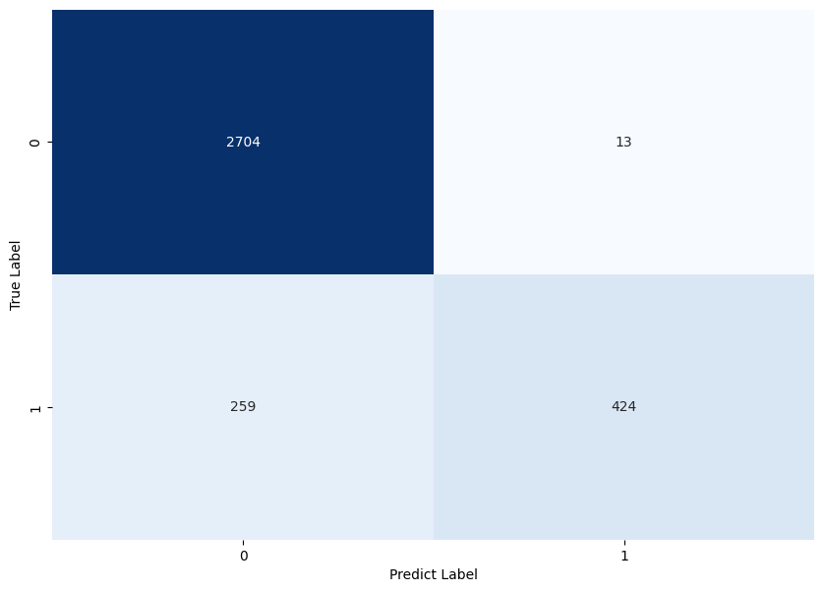
05
Optimal Model Selection
LogisticRegression
DecisionTree
RandomForest
합격
2612
105
합격
2470
247
합격
2704
13
실제
실제
실제
불량
337
346
불량
248
435
불량
259
424
합격
불량
합격
예측
불량
합격
예측
불량
예측
예측률 : 약 87%
F1 : 약 61%
예측률 : 약 85%
F1 : 약 63%
예측률 : 약 92%
F1 : 약 75%

Slide 22

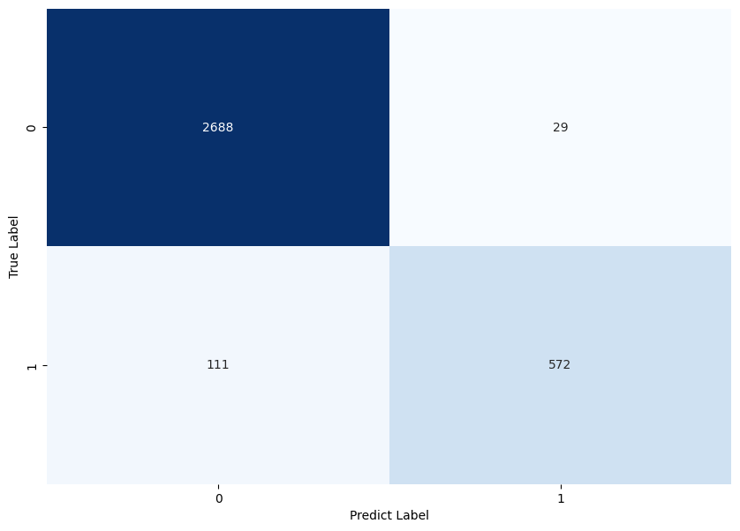

05
Optimal Model Selection
SVC
XGBoost
LightGBM
합격
2675
42
합격
2688
29
합격
2690
27
실제
실제
실제
불량
350
333
불량
111
572
불량
129
554
합격
불량
합격
예측
불량
합격
예측
불량
예측
예측률 : 약 88%
F1 : 약 62%
예측률 약 95%, F1 약 89%으로
가장 적합한 모델이라 판단
예측률 : 약 95%
F1 : 약 87%

Slide 23
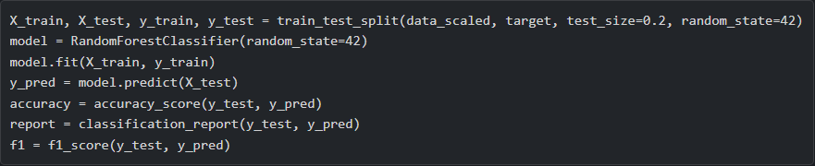
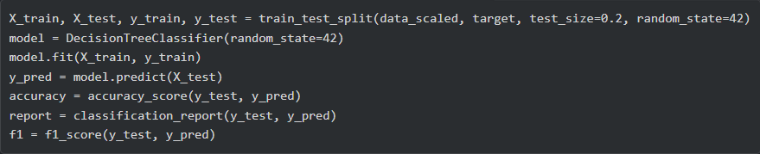
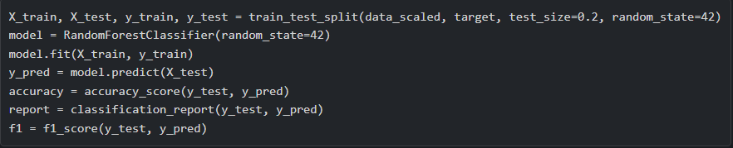
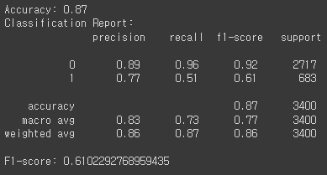
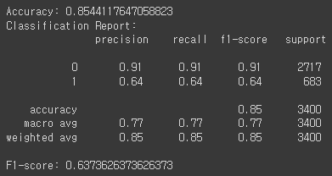
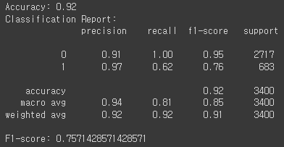
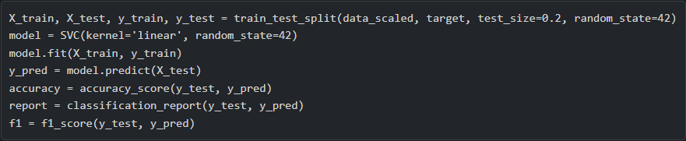
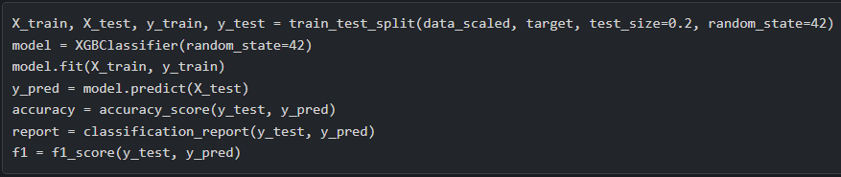
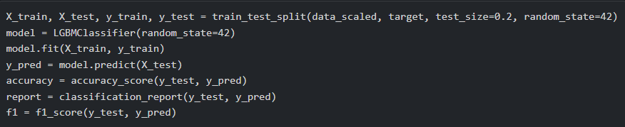
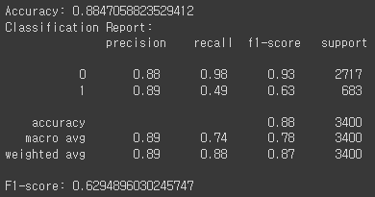
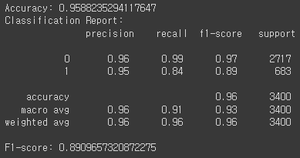
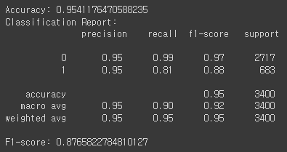
05
Model Selection - Logistic Regression
LogisticRegression
DecisionTree
RandomForest
SVC
XGBoost
LightGBM
Notes:
정확도는 좋으나 일일이 하이퍼 파라미터를 조절해줘야 한다는 점에 다른 방법이 없을까 생각하게 되었습니다. (RandomSearchCV를 시도해 본 이유.)

Slide 24
05
Model Selection – XGBoost(eXtra Gradient Boost)
그라디언트 부스팅(Gradient Boosting) 알고리즘의 한 형태입니다. 다수의 약한 학습기(Weak Learner)를 결합하여(주로 Decision Tree)를 결합하여 강력한 예측 모델을 만드는 앙상블 방법입니다.
각 트리는 이전 트리의 잔차(residual error)를 줄이는 방향으로 학습됩니다.
CPU 병렬처리, GPU지원, feature importance 평가, 누락된 데이터 처리, 트리 가지치기 등의 기능을 제공함으로써 대용량 데이터셋에서도 빠르게 학습할 수 있다는 장점이 있지만,
크기가 작은 데이터에 대해 과적합 가능성이 있고, 모든 앙상블 계열 알고리즘이 갖고 있는 단점, 해석이 어렵다는 점이 있습니다.

Slide 25
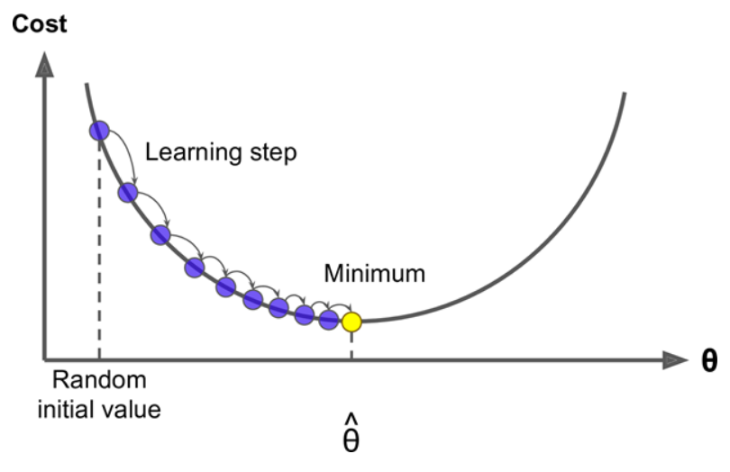
Gradient Boosting
Gradient Boosting은 경사하강법(Gradient Descent)을 활용하여 이전 학습기의 오차(residual)를 최소화하는 방향으로 새로운 학습기를 추가해 나가는 알고리즘입니다.
그래디언트 부스팅은 기존의 estimator를 수정해 나가는 방식을 채택하지 않고, 매 단계마다 새로운 estimator를 생성한다. 그리고 이 과정에서 경사하강법을 사용하여 모델의 오차를 줄여나갑니다.

Slide 26
06
Modeling

Slide 27
06
Modeling
Feature_selection | Accuracy | F1 | Note.
40개 | 95% | 89% | 전체 Feature
20개 | 86% | 60% | PCA로 추출한 상위 20개
30개 | 95% | 86% | PCA로 추출한 상위 30개
20개 | 96.4% | 90.4% | 특성중요도로 추출한 상위 20개
22개 | 96.7% | 91.5% | 특성중요도로 추출한 상위 22개
25개 | 96.5% | 90.8% | 특성중요도로 추출한 상위 22개
30개 | 96.4% | 90.7% | 특성중요도로 추출한 상위 30개
* 이렇게 작성돼있으면,
강사님이 PCA로 22, 25개 동일하게 측정해봐야 하는거 아니냐 지적하실거 같아요…
* 추가 코멘트 작성 필요

Slide 28
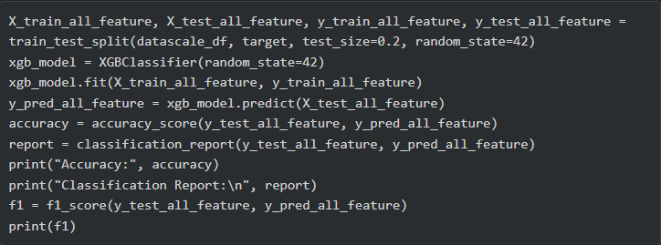
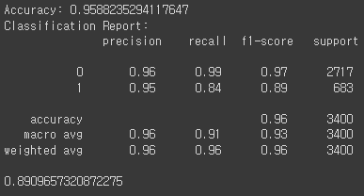
28 ~ 33pg는 꼭 필요한지 잘 모르겠어요…
06
Modeling – 전체 Feature

Slide 29
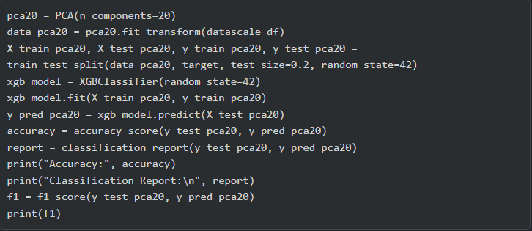
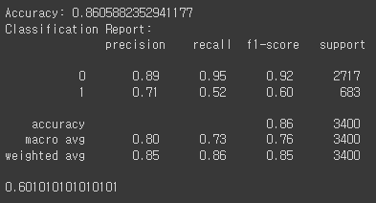
06
Modeling – PCA : n_components = 20

Slide 30
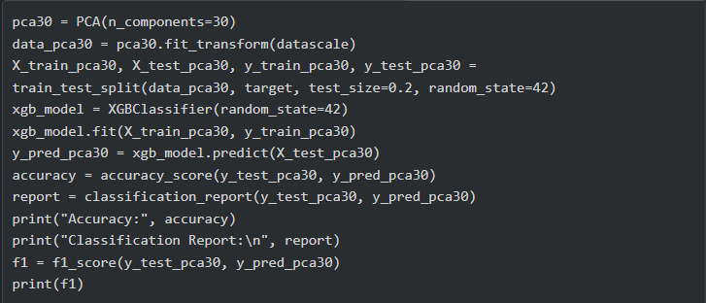
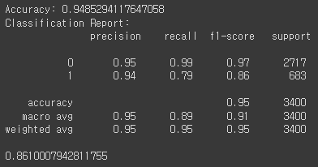
06
Modeling – PCA : n_components = 30

Slide 31
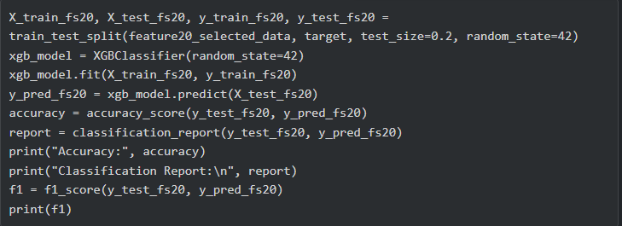
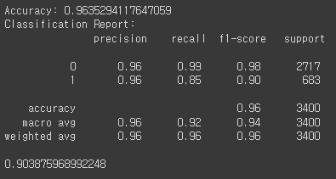
06
Modeling – Feature Importance(20)

Slide 32
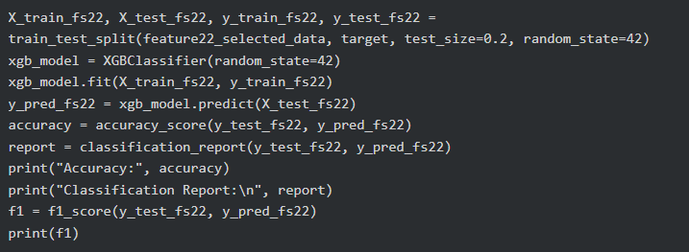
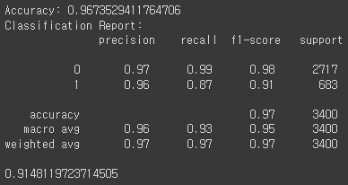
06
Modeling – Feature Importance(22)

Slide 33
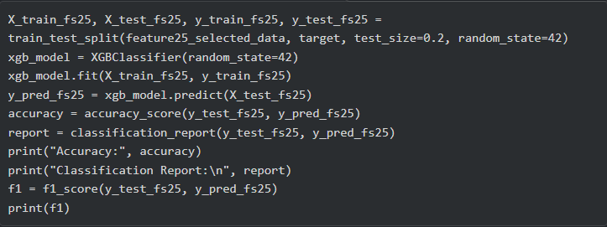
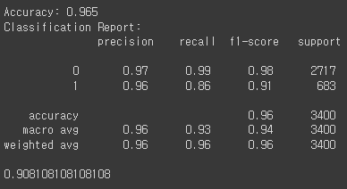
06
Modeling – Feature Importance(25)

Slide 34
06
Modeling - Parameters
베이시안, 랜덤서치에 대해서도 간략하게 설명하고 넘어가면 좋을 것 같아요
eta(learning_rate) – 각 트리의 학습 단계에서 사용되는 학습률.
n_estimators(num_boost_rounds) – 부스팅 반복 횟수. 트리의 개수를 결정
max_depth – 트리의 최대 깊이
min_child_weight – 분할 시, 각 리프 노드에 포함되어야 하는 최소한의 샘플 가중치 합.
gamma – 정보 획득시 사용되는 최소 손실 감소.
colsample_bytree – 각 트리를 구성할 때 사용할 특성 비율.
alpha(reg_alpha) – L1 정규화 항의 가중치.
lambda(reg_lambda) – L2 정규화 항의 가중치.
objective – 학습 목적 함수.
eval_metric – 모델의 평가 지표.

Slide 35
06
Modeling
Parameter_adjustment | Accuracy | F1 | Note.
null | 96.7% | 91.5% | 특성중요도로 추출한 상위 22개
GridSearchCV | 96.6% | 91.1% | * 자세한 파라미터는 세부 모델링 참조
Bayesian Optimization | 96.2% | 90.4% | * 자세한 파라미터는 세부 모델링 참조
RandomSearchCV | 97.3% | 93.0% | * 자세한 파라미터는 세부 모델링 참조
추가 코멘트 작성 필요

Slide 36
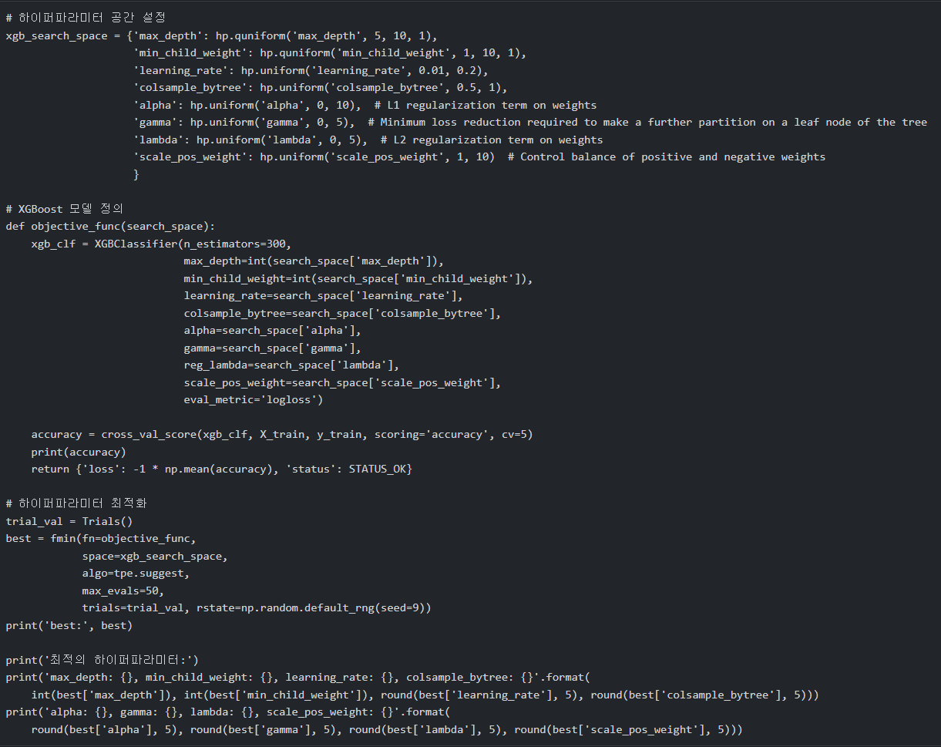
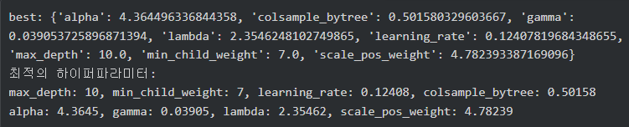
06
Modeling – Parameters(Bayesian Optimization)

Slide 37
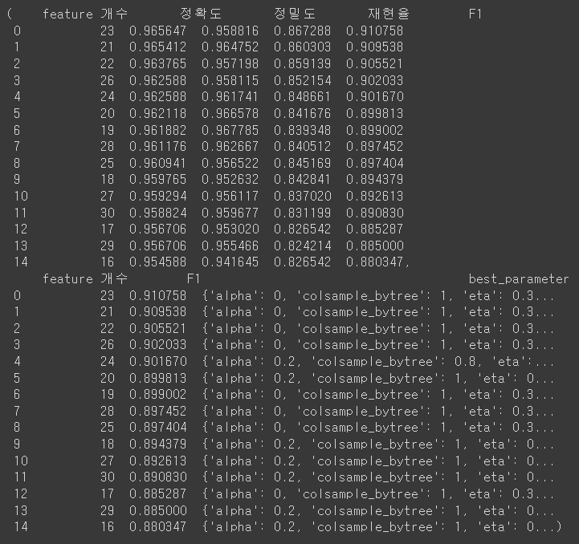
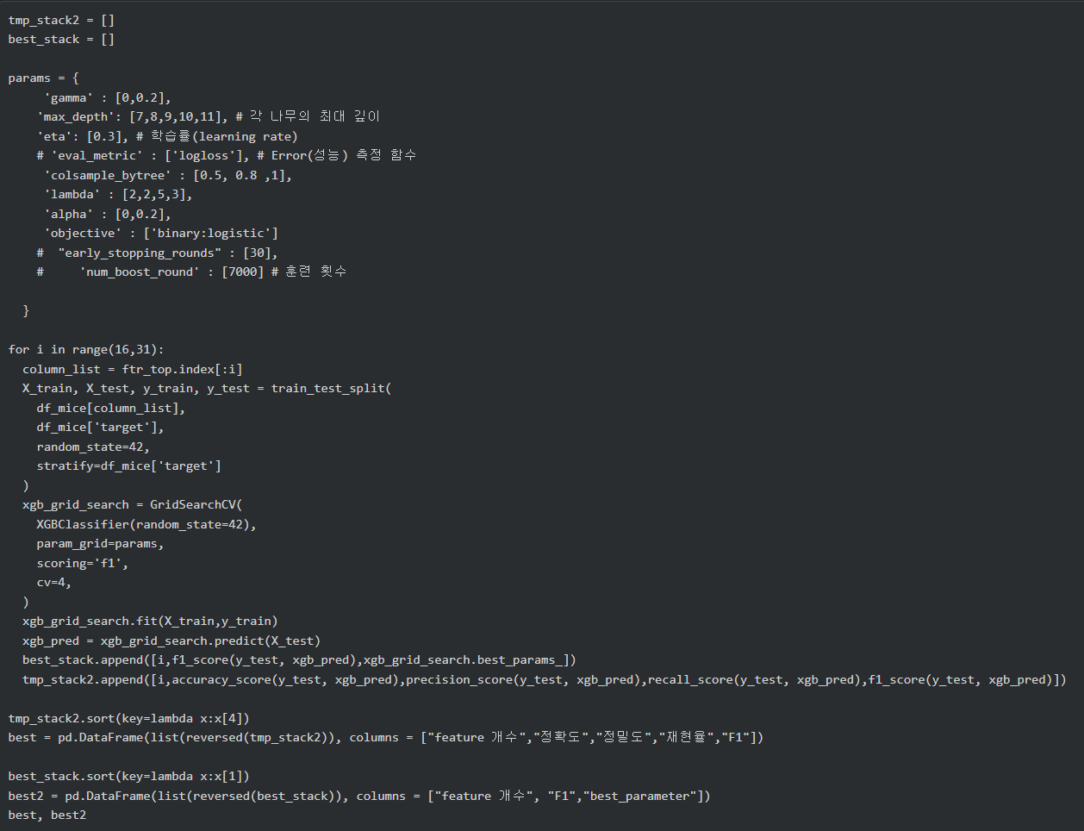
06
Modeling – Parameters(GridSearchCV)
Notes:
정확도는 좋으나 일일이 하이퍼 파라미터를 조절해줘야 한다는 점에 다른 방법이 없을까 생각하게 되었습니다. (RandomSearchCV를 시도해 본 이유.)

Slide 38
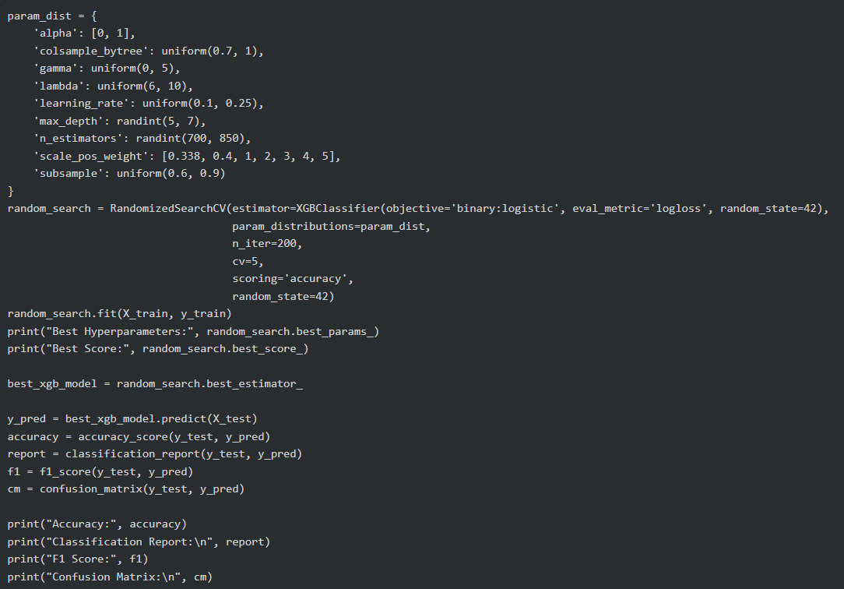

06
Modeling – Parameters(RandomSearchCV)

Slide 39


SMOTE
Synthetic Minority Over-sampling Technique
합성 소수 샘플링 기술로 다수 클래스를 샘플링하고 기존 소수 샘플을 보간하여 새로운 소수 인스턴스를 합성해내는 방법입니다.
데이터 불균형이 심하다.

Slide 40
SMOTE
적용 전
적용 후
합격
2685
32
합격
2675
42
실제
실제
불량
61
622
불량
47
636
합격
불량
합격
예측
불량
예측
예측률 : 97.3%
F1 : 93.0%
예측률 : 97.4%,
F1 : 93.5%

Slide 41
06
Modeling – SMOTE(적용 전)

Slide 42


06
Modeling – SMOTE(적용 후)

Slide 43


06
Modeling – Overfitting(Valid Set)

Slide 44

06
Modeling – Overfitting(Valid Set – Learning Curve)

Slide 45


06
Modeling – Overfitting(KFold)

Slide 46

06
Modeling – Overfitting(KFold – Learning Curve)

Slide 47
07
결론

Slide 48







07
결론 기대 효과
품질비용 절감
유지보수 용이
인사이트 제공
즉각적인 대응
97%의 높은 정확도로 데이터 기반불량 검출 자동화를 통해 별다른 시스템을 적용하지 않아도 품질 비용을 절감할 수 있다.
부가적인 품질 테스터가 불필요 하며, 관리자의 유지보수와 공장 내 공간활용에 보다 용이하다.
관리자에게 현재 상태를 보다 빠르게 파악할 수 있게 해주며, 이슈 원인파악에 도움을 준다.
스스로 학습하는 ML을 적용하여, 즉각적인 대응을 가능케 하며, 빠른 적응성을 통해 다양한 상황에 대처할 수 있다.

Slide 49

07
결론 추가 목표
현시스템의 한계점은 공정이 모두 마무리 된 이후, 불량 판별이 가능함
이러한 과정에서 불필요한 재화 소모와 추가 개선 사항을 포함하여
추가목표를 선정하였다.
Upper Lower line 특정
Affected item 선별
불량이 발생하는 각 feature의 범위를 특정하여, 불량품을 선별
Affected item에 대해 후속 공정 설비 parameter 조정으로 불량 가능성 감소.
새로운 Feature 도출
절감 비용 계산
보다 쉽게 불량을 판별할 수 있는 새로운 feature를 도출
실제로 절감되는 비용 계산하여 성과를 수치로 표시

Slide 50
07
결론 평가
잘한 점
1. 다양한 모델링 경험
EDA과정에서 다양한 모델링과 해석 방법을 직접 적용해보며 보다 논리적이고
효율성을 높이기 위해 노력하는 과정에서 분석에 어느정도 능숙해졌다.
2. 데이터 기반 의사결정
특성별 중요도, 상관성 분석, 데이터 시각화 등 을 통해 데이터에 의거하여
단계를 나눠 수행하였다.
아쉬운 점
1. 딥러닝 과정
딥러닝에 대한 이해와 적용이 미숙하여 결론을 내리지 못하였다. 프로젝트가 끝나서라도
스스로 공부하고 적용해보는 과정을 가져볼 예정이다.
2. 초기 목표 미달성
불량 범위 선정과 후공정 파라미터 조정을 통한 불량 개선 목표를 달성하지 못하였다.
DL과 DL 외의 방법으로 가능할 수 있게끔 조사와 시도해 보고 싶다.

